Slide 1

Программная реализация решения одномерной задачи поиска глобального экстремума методом Пиявского
Отчет по практической работе № 1
По дисциплине: Технологии поддержки принятия решений на финансовых рынках
Потапова Ивана, J42113

Slide 2

Цель работы
Отработать навыки вычислений над массивами данных и реализации алгоритмов сложной структуры для решения задач нелинейной одномерной оптимизации
2

Slide 3
Постановка задачи
Разработка на языке программирования высокого уровня (Python) программы для ЭВМ, которая решает одномерную задачу поиска глобального экстремум липшицевой функции на заданном отрезке с помощью метода Пиявского
3

Slide 4
Основной код реализации алгоритма метода Пиявского
INPUT: Iteration process that find broken lines nearest to input function, find its’ min value and return last broken line
f – input function
a, b – limits of function
n_iters – number of iterations
eps - convergence condition
L – Lipschitz’s constant
FUNCTION optimize():
cur_iter := 0
u0 := a
u1 := b
bl := get broken line that is max between g0 and g1 (segments with slope +-L)
u2, index := get min of bl
WHILE the convergence condition isn’t reached:
u0 := u2
bl := get_minorand(bl)
u2, index := get_min_of_minorand(bl)
list_of_mins.add(u2)
cur_iter := cur_iter + 1
PRINT(' min dot = last element of list_of_mins, f(min dot) = f(last element of list_of_mins)')
RETURN bl
4

Slide 5
Основной код реализации алгоритма метода Пиявского
FUNCTION calc_Lipshitz():
INPUT: Calculation of Lipshitz’s constant
m := 1000 – number of segments [a;b]
L := -1
increase := (b - a) / (m + 1)
FOR each segment in [a;b]:
u_next := a + increase * i
u_prev := a + increase * (i – 1)
L := get maximum between L and absolute value of (f(u_next) – f(u_prev) / (u_next - u_prev))
RETURN L
5

Slide 6
Основной код реализации алгоритма метода Пиявского
FUNCTION get_g():
INPUT: calc segment with slope +-L
RETURN f(u0) - L * absolute value of (u - u0)
FUNCTION get_bl(g1):
INPUT:get broken line that is max between g0 and g1 (segments with slope +-L)
g1 – segment with slope +-L
RETURN maximum values between (g0, g1)
FUNCTION get_min_of_max_between_broken_lines(bl):
INPUT: get min of max broken line and new segment
bl – current maximum values between broken lines
dots := arguments of bl
min_index := index of min value of bl
RETURN dots[min_index], min_index
6

Slide 7
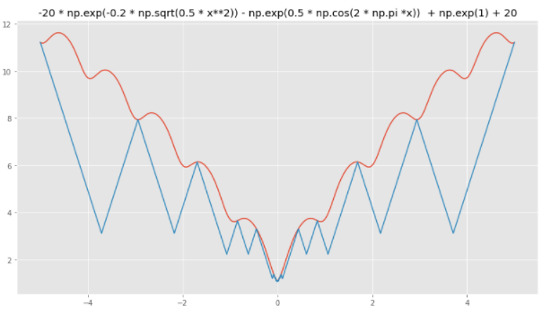

Тестирование программы
Тестирование на примере Ackley’s function
7

Slide 8
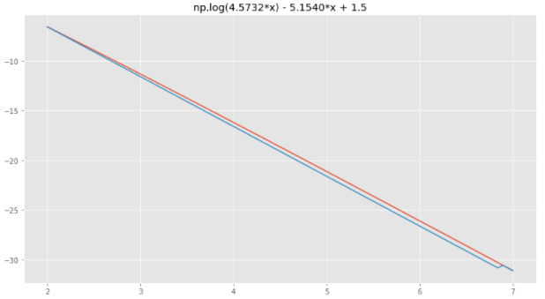

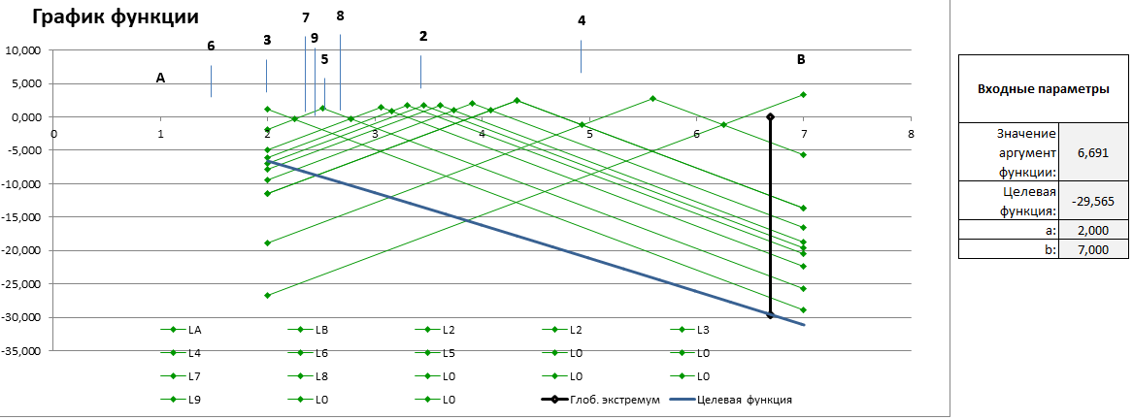

Результаты
$f\left(x\right)= log\left(4.5732x\right)−5.1540$x + 1.5
В Excel получили похожие результаты:
Min dot = 6.691
f(min_dot) = -29,565.
Но при этом для данной функции дольше работает Excel (38-39 с.), в то время как программа на Python – 2 с.
8

Slide 9

Вывод
Метод Пиявского используется для поиска глобального экстремума, в то время как большинство методов оптимизации функции одной переменной позволяют найти лишь один из локальных минимумов.
В данной работе была построена программа, которая выполняет требуемую оптимизацию конкретной функции с небольшой погрешностью (немного разные результаты по сравнению с Excel).
9

